Slide 1
ПРОЕКТ профессионального стандарта «Медико-профилактическое дело. Гигиена и эпидемиология»

Slide 2
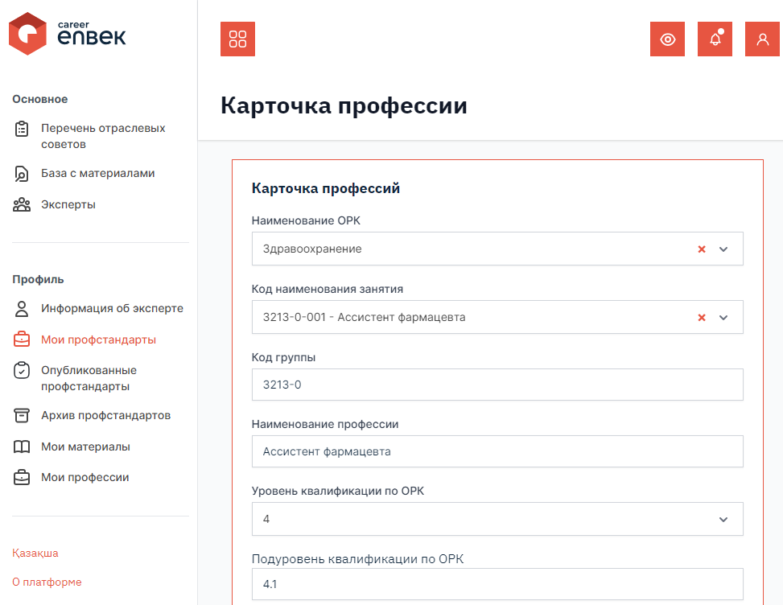
Карточки профессий
1 | Гигиенист-эпидемиолог | 4.1; 4.2; 4.3 - подуровни ОРК
2 | Гигиенист-эпидемиолог | 5 - подуровень по ОРК
3 | Врач (или специалист) санитарно-эпидемиологической службы | 6.1; 6.2; 6.3 - подуровни ОРК
4 | Врач (или специалист)-гигиенист | 6.1; 6.2; 6.3 - подуровни ОРК
5 | Врач (или специалист)-эпидемиолог | 6.1; 6.2; 6.3 - подуровни ОРК
6 | Врач (специалист) гигиены труда | 7.1; 7.2; 7.3 – подуровни ОРК
7 | Врач (специалист) радиационной гигиены | 7.1; 7.2; 7.3 – подуровни ОРК
8 | Врач (специалист) гигиены детей и подростков | 7.1; 7.2; 7.3 – подуровни ОРК
9 | Врач (специалист) гигиены питания | 7.1; 7.2; 7.3 – подуровни ОРК
10 | Врач (специалист) коммунальной гигиены | 7.1; 7.2; 7.3 – подуровни ОРК
11 | Врач (специалист) эпидемиолог | 7.1; 7.2; 7.3 – подуровни ОРК
12 | Врач (специалист) госпитальный эпидемиолог | 7.1; 7.2; 7.3 – подуровни ОРК
13 | Врач (или специалист) паразитолог | 7.1; 7.2; 7.3 – подуровни ОРК
14 | Врач (или специалист) бактериолог | 7.1; 7.2; 7.3 – подуровни ОРК
15 | Врач (или специалист) вирусолог | 7.1; 7.2; 7.3 – подуровни ОРК
16 | Врач (или специалист) микробиолог | 7.1; 7.2; 7.3 – подуровни ОРК

Slide 3
Карточки профессий
Классификатор занятий https://www.sba.kz/media/files/National-Classification-of-Occupations.pdf
Гигиенист-эпидемиолог | 3212-0- 005 Санитарный фельдшер | 4.1; 4.2; 4.3 - подуровни ОРК
Гигиенист-эпидемиолог | 3212-0- 004 Помощник санитарного врача | 5 - подуровень по ОРК
Врач (или специалист) санитарно- эпидемиологической службы | 2269-2-007 Врач санитарно-эпидемиологической службы | 6.1; 6.2; 6.3 - подуровни ОРК
Врач (или специалист)-гигиенист | 2269-2-010 Врач-гигиенист | 6.1; 6.2; 6.3 - подуровни ОРК
Врач (или специалист)-эпидемиолог | 2269-2-013 Врач-эпидемиолог | 6.1; 6.2; 6.3 - подуровни ОРК
Врач (специалист) гигиены труда | 2269-2-003 Врач гигиены труда | 7.1; 7.2; 7.3 – подуровни ОРК
Врач (специалист) радиационной гигиены | 2269-2-006 Врач радиационной гигиены | 7.1; 7.2; 7.3 – подуровни ОРК
Врач (специалист) гигиены детей и подростков | 2269-2-001 Врач гигиены детей и подростков | 7.1; 7.2; 7.3 – подуровни ОРК
Врач (специалист) гигиены питания | 2269-2-002 Врач гигиены питания | 7.1; 7.2; 7.3 – подуровни ОРК
Врач (специалист) коммунальной гигиены | 2269-2-004 Врач коммунальной гигиены | 7.1; 7.2; 7.3 – подуровни ОРК
Врач (специалист) эпидемиолог | 2131-9-8-010 Эпидемиолог 2269-1-002 Врач общественного здравоохранения-эпидемиолог | 7.1; 7.2; 7.3 – подуровни ОРК
Врач (специалист) госпитальный эпидемиолог | ? | 7.1; 7.2; 7.3 – подуровни ОРК
Врач (или специалист) паразитолог | 2131-3-009 Паразитолог 2269-2-012 Врач-паразитолог | 7.1; 7.2; 7.3 – подуровни ОРК
Врач (или специалист) бактериолог | 2131-5-001 Бактериолог 2269-2-008 Врач-бактериолог | 7.1; 7.2; 7.3 – подуровни ОРК
Врач (или специалист) вирусолог | 2131-5-002 Вирусолог 2269-2-009 Врач-вирусолог | 7.1; 7.2; 7.3 – подуровни ОРК
3212 Фельдшеры
2131 Биологи, ботаники, зоологи, фармакологи и специалисты-профессионалы родственных занятий
2269 Специалисты-профессионалы в области здравоохранения

Slide 4
Глава 3. Специальности и специализации работников с высшим и послевузовским образованием в области общественного здоровья и менеджмента здравоохранения, санитарно-эпидемиологического профиля
https://adilet.zan.kz/rus/docs/V2000021699
№ | Специальность | Специализация
1 | Общественное здоровье Общественное здравоохранение Медико-профилактическое дело Гигиена-эпидемиология | Радиационная гигиена
 |  | Лабораторное дело в санитарно-гигиенической лаборатории
 |  | Дезинфекционное дело
 |  | Паразитология
 |  | Бактериология
 |  | Вирусология
 |  | Гигиена труда
 |  | Гигиена детей и подростков
 |  | Гигиена питания
 |  | Коммунальная гигиена
 |  | Промышленная гигиена
 |  | Лабораторное дело
 |  | Токсикология
 |  | Эпидемиология
 |  | Микробиология
 |  | Нутрициология
 |  | Биобезопасность при работе с микроорганизмами I-II группы патогенности (с чумой, холерой)
 |  | Биобезопасность при работе с особо опасными микроорганизмами II группы патогенности (с холерой)
 |  | Биобезопасность при работе с микроорганизмами II группы патогенности
 |  | Полевая биобезопасность при работе с микроорганизмами I-II группы патогенности
Глава 3-1. Специальности и специализации работников с высшим и послевузовским немедицинским образованием в области санитарно-эпидемиологического профиля
* - Направление подготовки "Естественные науки, математика и статистика"
№ | Специальности* | Специализации
1 | Биология* Химия* Биотехнология Химическая технология органических веществ Химическая технология неорганических веществ | Лабораторное дело в санитарно-гигиенической лаборатории
 |  | Дезинфекционное дело
Глава 4. Специальности и специализации работников с техническим и профессиональным образованием в области санитарно-эпидемиологического профиля
№ | Специальность | Специализации
1 | Гигиена и эпидемиология | Радиационная гигиена
 |  | Лабораторное дело в санитарно-гигиенической экспертизе
 |  | Бактериология
 |  | Паразитология
 |  | Вирусология
 |  | Дезинфекционное дело
 |  | Эпидемиология
 |  | Микробиология
 |  | Токсикология
 |  | Общая гигиена
 |  | Биобезопасность при работе с микроорганизмами I-II группы патогенности

Slide 5
Глава 2. Должности специалистов с высшим и послевузовским медицинским образованием, образованием в области общественного здоровья и менеджмента здравоохранения, санитарно-эпидемиологического профиля
17. Врач или специалист санитарно-эпидемиологической службы.
19. Аудитор санитарно-эпидемиологической службы.
20. Специалист по биобезопасности в организации санитарно-эпидемиологической службы.
21. Специалист по приему и отбору проб*.
Глава 4. Должности специалистов с высшим немедицинским образованием
30. Специалист лаборатории.
31. Специалист санитарно-эпидемиологической службы (биолог, зоолог или эпизоотолог, энтомолог).
32. Специалист по биобезопасности в организации санитарно-эпидемиологической службы.
33. Специалист по социальной работе в области здравоохранения.
34. Медицинский психолог.
35. Инженер циклотрона производства радиофармацевтических лекарственных препаратов.
36. Радиохимик-технолог по производству радиофармацевтических лекарственных препаратов.
37. Радиохимик-аналитик по контролю качества радиофармацевтических лекарственных препаратов.
38. Специалист обеспечения качества радиофармацевтических лекарственных препаратов.
39. Инженер по обслуживанию вентиляции объектов с открытыми источниками ионизирующих излучений.
40. Инженер по обслуживанию систем сбора, хранения и сброса жидких радиоактивных отходов.
41. Инженер по радиационной безопасности.
42. Медицинский физик.
43. Инженер по обслуживанию технологических и медицинских газов в ядерной медицине.
44. Инженер по водоснабжению и водоотведению в ядерной медицине.
45. Инженер по системам теплоснабжения, вентиляции и кондиционированию в ядерной медицине.
46. Инженер контрольно-измерительных приборов и автоматики в ядерной медицине.
47. Инженер-технолог в ядерной медицине.
48. Инженер-медицинский физик.
49. Инженер по обслуживанию лучевого оборудования.
50. Клинический эмбриолог.
51. Специалист по качеству в сфере санитарно-эпидемиологической службы.
52. Менеджер по качеству в сфере санитарно-эпидемиологической службы.
53. Инженер-дозиметрист в сфере санитарно-эпидемиологической службы.
54. Инженер по сервисному обслуживанию в сфере санитарно-эпидемиологической службы.
Глава 6. Должности специалистов с техническим и профессиональным медицинским образованием, образованием санитарно-эпидемиологического профиля
71. Помощник эпидемиолога.
72. Инструктор-дезинфектор.
76. Старший медицинский лаборант.
77. Лаборант радиоизотопной (радионуклидной) диагностики.
78. Медицинская (медицинский) сестра (брат) лучевого оборудования (технолог радиотерапии).
79. Лаборант санитарно-эпидемиологического профиля.

Slide 6
Гигиенист-эпидемиолог 4.1; 4.2; 4.3; 4.4; 5 - подуровни ОРК
 | 4.1. | 4.2. | 4.3. | 4.4. | 5
Цель деят-ти | Проведение санитарно-эпидемиологических (профилактических) мероприятий | Проведение санитарно-эпидемиологических (профилактических) мероприятий второй категории сложности | Проведение санитарно-эпидемиологических (профилактических) мероприятий первой категории сложности | Проведение санитарно-эпидемиологических (профилактических) мероприятий высшей категории сложности | Проведение расширенный диапазон санитарно-эпидемиологических (профилактических) мероприятий
Обяз. тр. функция | Осуществление деятельности в области санитарно-эпидемиологического благополучия населения | Осуществление деятельности в области санитарно-эпидемиологического благополучия населения второй категории сложности | Осуществление деятельности в области санитарно-эпидемиологического благополучия населения первой категории сложности | Осуществления доврачебной деятельности | Осуществление деятельности в области санитарно-эпидемиологического благополучия населения, предполагающих многообразие способов решения и их выбор
7.1 | 7.2 | 7.3 | 7.4
1. Непрерывное профессиональное развитие под контролем и надзором наставника | 1. Непрерывное профессиональное развитие | 1. Проведение экспертизы объема и качества медицинских услуг, оказываемых врачами дерматовенерологами (взрослыми и детскими). 2. Развитие и внедрение новых методов и технологий в деятельность врачей дерматовенерологов (взрослых и детских) | 1. Методическое обеспечение решения проблем эффективности и качества специализированной медицинской помощи и высокотехнологичных медицинских услуг по специальности «Дерматовенерология (взрослая)» 2. Академическая деятельность в области здравоохранения

Slide 7
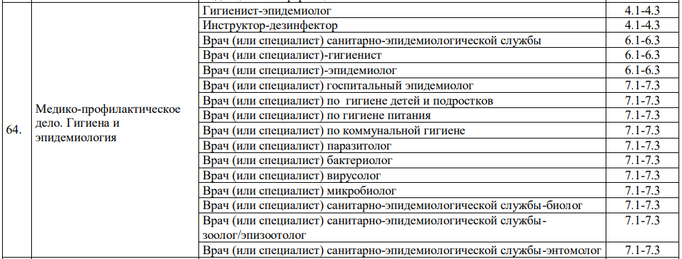
Отраслевая рамка квалификаций
https://atameken.kz/uploads/content/files/%D0%9E%D0%A0%D0%9A%20%D0%97%D0%B4%D1%80%D0%B0%D0%B2%D0%BE%D0%BE%D1%85%D1%80%D0%B0%D0%BD%D0%B5%D0%BD%D0%B8%D0%B5.pdf

Slide 8
Требования к личностным компетенциям
7.1 врач-резидент под контролем и надзором наставника | 7.2 начинающий врач самостоятельная практика | 7.3 врач со стажем более 5 лет наставничество | 7.4 врач со стажем более 10 лет участие в организации и экспертизе
Эмпатия Коммуникабельность Толерантность и уважение Сотрудничество и работа в команде Стрессоустойчивость Рефлексия и самоанализ Соблюдение профессиональной этики Открытость и готовность к обучению Активность и инициативность Стремление к профессиональному развитию | Эмпатия Коммуникабельность Толерантность и уважение Сотрудничество и работа в команде Стрессоустойчивость Рефлексия и самоанализ Соблюдение профессиональной этики Открытость и готовность к обучению Активность и инициативность Стремление к профессиональному развитию | Коммуникабельность Эмпатия, эмоциональный интеллект Лидерство Наставничество Сотрудничество и работа в команде Системное и аналитическое мышление Организационные навыки Управление стрессом Самоорганизация и эффективное управление временем Профессиональная этика Стремление к качеству | Коммуникабельность Эмпатия, эмоциональный интеллект Менторство и наставничество Адаптивное лидерство и командная работа Критическое мышление Профессиональная и социальная ответственность Самоорганизация и эффективное управление временем Управление стрессом Стремление к развитию преподавательских и исследовательских навыков Стремление к качеству и безопасности

Slide 9
ОБЛАСТЬ ПРИМЕНЕНИЯ ПРОФЕССИОНАЛЬНОГО СТАНДАРТА
Профессиональный стандарт применяется в качестве основы для оценки, аттестации, сертификации и подтверждения квалификации, подготовки и специализации кадров здравоохранения и предназначены для использования широким кругом пользователей:
работниками – для понимания предъявляемых требований к профессии в отрасли, планирования повышения своей квалификации и карьерного продвижения;
работодателями – для разработки используемых требований, инструкций, обязанностей к работникам, формирования критериев при найме и аттестации персонала, а также составления программ повышения квалификации, развития, продвижения и ротации кадров;
организациями (органами), осуществляющими деятельность по сертификации и присвоению квалификации – для разработки оценочных материалов при сертификации персонала и выработки критериев квалификации работников по уровню соответствия;
государственными органами – для использования профессионального стандарта в качестве критериев для мониторинга и прогнозирования рынка труда.

Slide 10
Об утверждении Правил разработки и (или) актуализации профессиональных стандартов
Приказ Министра труда и социальной защиты населения Республики Казахстан от 7 сентября 2023 года № 377.
Зарегистрирован в Министерстве юстиции Республики Казахстан 11 сентября 2023 года № 33401
Глава 1, п. 3. Целями разработки и (или) актуализации профессиональных стандартов являются:
1) выработка единых требований к содержанию профессиональной деятельности работника, обновление требований к его квалификации, отвечающей современным потребностям рынка труда;
2) решение широкого круга задач в области управления персоналом (разработка систем мотивации и стимулирования персонала, должностных инструкций, отбор, подбор и аттестация персонала, планирование карьеры);
3) формирование образовательных программ всех уровней профессионального образования, обучение персонала в организациях (на предприятиях), а также разработка учебно-методических материалов к этим программам;
4) использование в процессе признания профессиональных квалификаций.

Slide 11
ПРЕДЛОЖЕНИЯ
Карточки профессий проекта ПС «МПД» привести в соответствие с ОРК, приказами МЗ РК от 21 декабря 2020 года № ҚР ДСМ-305/2020 и от 30 ноября 2020 года № ҚР ДСМ-218/2020;
Перечень новых профессий с описанием трудовых функция передать ответственному УМО для внесения в Классификатор;
Предложения в ОРК передать ответственному УМО для рабочей группы по актуализации.

